Slide 1
Formación de Formadores
Sesión 2: Prevenir la Radicalización en Jóvenes
Notes:
Instrucciones/hoja de texto sugerido 0
Da la bienvenida de nuevo (asegúrate de que todos los participantes firman la lista de asistencia)
@Formador (consulta el manual para más instrucciones)
Se necesita
Lista de asistencia
Ordenador y proyector
Bolígrafos y folios para los participantes
Totuladores, tarjetas, puzzles, folios blancos, tijeras y teléfonos móviles para acceder a Pauliseverywhere.
Acceso a internet,
Fotocopias de los ejercicios ( )
Encuestas
Plan sugerido para la session 2 (dependiendo de los ejercicios que escojas)
Entrada, café, té 15 min
Introducción 45 min
Explicación de la radicalización 45 min (se puede extender o recortar dependiendo del conocimiento inicial)
Descanso 15 min
Relación entre ira y radicalización 45 min
Ejercicio(s) Gestión de la ira 60 min
Hora de comer 60 min (invierte tiempo en compartir experiencias y hacer contactos si es posible)
Relación entre narrativas y radicalización 30 min
Ejercicio(s) Terapia narrativa 45 min
Descanso 15 min
Ejercicio(s) Terapia narrativa 30 min
Feedback y conclusión 15 min
Normalmente, se tarda más tiempo (7 horas) porque se dan preguntas e interacciones. Dependiendo del número de participantes, su nivel de conocimiento al comienzo y la cantidad de discusión que se genere y cuantos ejercicios y cuales se elijan, el tiempo estimado de la primera sesión puede variar.
Se puede comenzar a las 09.00 AM y terminar para las 16.30 PM.

Slide 2
Recapitulación sesión 1
7 talleres
Capacidades individuales
Asesoramiento y pedagogía familiar
Pensamiento crítico
Community capacity building
Respuesta estatal
Gestión de la ira
Terapia narrativa
Debate y simulación
Resolución de conflictos
Respuesta estatal proporcional
Introducción
Radicalización
Asesoramiento y pedagogía familiar
Ejercicios
Pensamiento crítico
Ejercicios
Feedback
1. ¿Un buen padre/mentor?
2. Crea tu propio modelo a seguir
Entender la radicalización en general
Relación entre radicalización y el tema específico
Clarificación de los temas específicos
Ejercicios
“Un proceso complejo con distintas etapas durante las cuales un individuo o un grupo acoge una ideología o creencia radical que acepta, usa o tolera la violencia […] para conseguir un objetivo político o ideológico concreto.”
1. Inténtalo en una frase
2. Las 6 preguntas
Notes:
Instrucciones/hoja de texto sugerido 1
@Formador
Comienza con un ensayo de la última vez. Emplea en ello algún tiempo porque ayuda a estimular la memoria y activa a los participantes. Crea una base mejor para la sesión 2.
Puedes enseñarles las imágenes seleccionadas para reactivar su memoria, pero es mejor que les dejes que simplemente te cuente los contenidos
(Nota: Esta diapositiva parece un poco caótica, pero si le das a «play», se verá claramente)
¿Qué hicimos la última vez? ¿Qué recuerdas?
Introducción
– 7 talleres (asesoramiento y pedagogía familiar, pensamiento crítico, gestion de la ira, terapia narrativa, resolución de conflictos, debate y simulación, respuesta estatal)
– preparación de los tralleres (radicalización en general, la relación entre radicalización y el tema de los talleres, conocimientos sobre le tema en concreto, ejercicios)
Radicalización
– definición
– modelo del factor desencadenante
– diferentes ideologías: centradas en la religión, la ultraderecha, la ultraizquierda o en un caso único, como el activismo y el extremismo animal
– posibles señales
Asesoramiento y pedagogía familiar
El desarrollo infantil comienza desde el nacimiento y termina con la adolescencia. Durante ese tiempo, se dan cambios psicológicos, cognitivos, emocionales, sociales y biológicos. En cada etapa, un niño tiene un reto central que superar. Los adolescentes están entre la infancia y la madurez. Y tienen que formar su identidad.
Explicación de la manera en la que el asesoramiento y la pedagogía familiar pueden aumentar o disminuir las probabilidades de radicalización
Ejercicios:
¿Qué hace a un mentor/padre bueno?
Crea tu propio modelo a seguir
Pensamiento crítico
Explicación de lo fácil que es ser presa de la propaganda y de las mentiras si no piensas críticamente
¿Qué es el pensamiento crítico?
Ejercicios: experiencing one or more of the exercises to improve critical thinking
Inténtalo en una frase
El ejercicio de las 6 preguntas
Feedback – Es muy importante para mejorar la efectividad de la formación
Pide que piensen en las cosas que necesitan en su trabajo con respecto a la radicalización.

Slide 3
Pregunta
¿Qué es lo que más necesitas en tu contexto laboral para contribuir a la prevención de la radicalización?
Notes:
Instrucciones/hoja de texto sugerido 2
Al final del primer os pedí que pensarais en lo que más necesitáis en vuestro entorno de traba.
@Formación
Recoge las respuestas (y asegúrate de que se respondan en el curso)

Slide 4
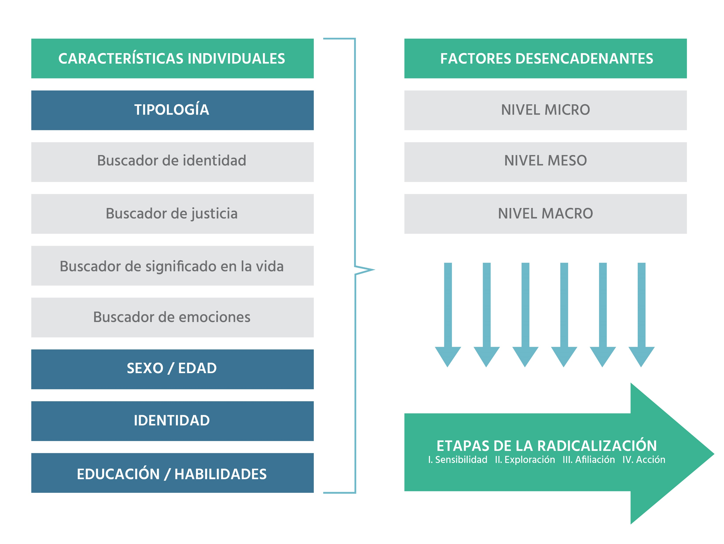
Experiencia personal de discriminación
Problemas en casa
Confrontación con la muerte
Confrontación con la propaganda
Parte de un grupo radical
Injusticia contra el grupo
Llamadas a la acción
Política gubernamental
Guerra contra el grupo
Notes:
Instrucciones/hoja de texto sugerido 3
Hemos terminado de explorar la radicalización con el modelo de factor desencadenante que describe distintos componentes y su interacción.
Y hemos visto como los laboratorios de este proyecto conectan con muchos de los factores y características mencionados
Habilidades: e.g. Pensamiento crítico, Gestión de la ira, Debate y simulación
Identidad: e.g. Terapia narrativa y Asesoramiento y pedagogía familiar
Experiencias personales con la discriminación: e.g. Resolución de conflictos y Asesoramiento y pedagogía familiar (para que los profesores sepan cómo responder)
Problemas en casa: Asesoramiento y pedagogía familiar
Políticas gubernamentales: respuesta estatal proporcional
Hoy continuaremos con otros tres factores contribuyentes de la radicalización: ira, narrativas y habilidades de conversación.

Slide 5
Programa de la sesión
Recapitulación de la session 1
Gestión de la ira
Ejercicios
Terapia narrativa
Ejercicios
Debate y simulación
Ejercicios
Feedback y conclusión
Notes:
Instrucciones/hoja de texto sugerido 4
Ira – qué es, como puede alimentar la radicalización y cómo controlarla
Ejercicios – experimentar con los ejercicios para ayudar a los jóvenes a gestionar su ira
Narrativas – explicación de la manera en la que las narrativas y la formación de la identidad pueden aumentar la probabilidad de radicalización
Ejercicios – experimentar uno o más de los ejercicios para usar las narrativas de manera más positiva
Debate y simulación
Ejercicios
Feedback – yovuestra retroalimentación sobre los ejercicios del segundo día

Slide 6
Ira: Ejercicio
¿Qué te ha llamado la atención?
¿Cómo sé si estoy enfadado?
Comentar en parejas
¿Qué acontecimientos/personas/lugares/cosas me hacen enfadar?
¿Cómo afecta mi reacción de enfado a los demás?
¿Cómo reacciono cuando estoy enfadado?
Notes:
Instrucciones/hoja de texto sugerido 5
Comenzaremos con un ejemplo de uno de los ejercicios del laboratorio Gestión de la ira. Por favor, coge un bolígrafo y un papel (o tableta/teléfono móvil/portátil).
#1 Brainstorming – libre asociación de ideas Icebreaker 1 (15-20 min)
@Formador
Este ejercicio es uno de los rompehielos del taller de Gestión de la ira. Dura entre 15-20 minutos
Pasos 1-4: El formador pide a los participantes que respondan a las siguientes preguntas (de una en una) escribiendo en un papel no más de tres líneas. (4 min)
Paso 5: cada participante escoge un compañero/a y comparte sus respuestas con él/ella. (4 min)
Paso 6: el formador tiene dos minutos para comentar con los participantes posibles respuestas y apuntarlas en una pizarra. Es de esperar que las observaciones de los participantes apunten al objetivo de estos ejercicios: tomar conciencia de la forma personal de experimentar y afrontar la ira, y ser capaz de reconocerla. La gente se da cuenta de que la ira es algo con lo que todos estamos familiarizados.
El formador cierra el rompehielos indicando las respuestas más comunes y comunicando que volveremos a el concepto de ira más tarde.

Slide 7
Ira
‘Intenta entender por qué están enfadados y trata de desafiar esta ira.’
Fuente: terratoolkit.eu
Notes:
Instrucciones/hoja de texto sugerido 6
https://vimeo.com/113623893
@Formador
Vídeo corto para ilustrar la conexión entre la ira y la radicalización (mostrar 9.46-12.42 min)

Slide 8
Ira
Inseguridad
Experimentar injusticias
Ira
Radicalización
Insuficiente autocontrol de impulsos
Fuente: Van den Bos (2019)
Notes:
Instrucciones/hoja de texto sugerido 7
Uno de los factores causantes que han estudiado los investigadores es ser víctima de la injusticia, como un trato injusto, la privación relativa, la inmoralidad, etc.
Esto puede convertirse en un factor de empuje hacia la radicalización, especialmente cuando la gente es insegura o no sabe cómo controlar ciertas emociones.
P19 Kees van den Bos (2019)
La ira los aleja de la sociedad predominante porque causa una asociación negativa.

Slide 9
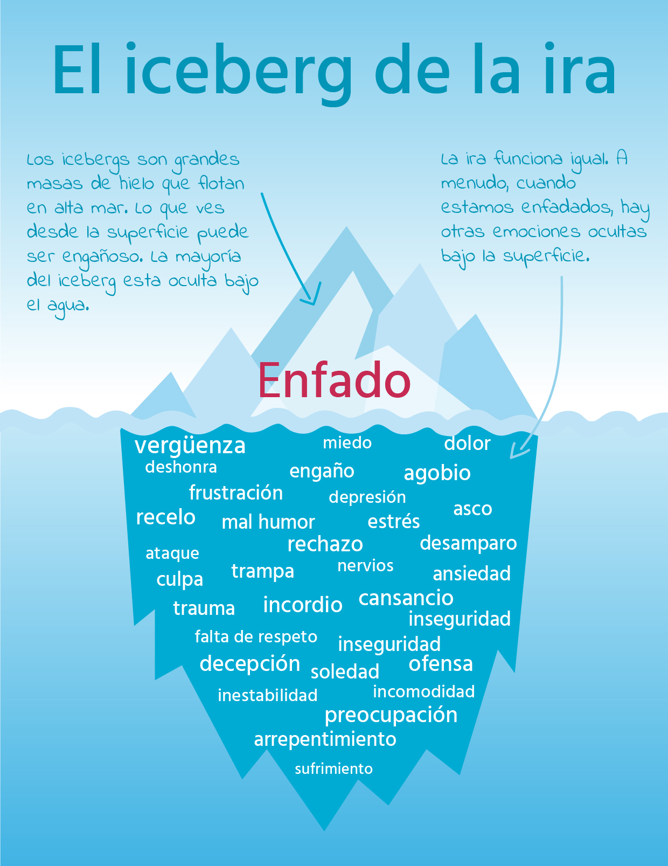
Ira
Emociones primarias y secundarias
Basado en: https://www.gottman.com/blog/the-anger-iceberg/
Notes:
Instrucciones/hoja de texto sugerido 8
Cuando la gente se enfada esta no suele ser la única emoción que siente.
Pg 13 del D3.2 La ira como una emoción secundaria
La ira puede ser una emoción fundamental y primaria, pero también se la llama emoción de segunda mano a menudo porque tendemos a recurrir a la ira para protegernos o esconder otros sentimientos vulnerables. Un sentimiento primario es lo que se siente inmediatamente antes de sentir ira. Casi siempre sentimos otro sentimiento antes de la ira. Puede que nos sintamos asustados, atacados, ofendidos, no respetados, forzados, atrapados o presionados. Si cualquiera de esto sentamientos es bastante fuerte, pensamos que sentimos ira. Como muestra el dibujo, la ira es como un iceberg en el cual solo se ven algunas emociones. Las otras emociones están “debajo del nivel del agua”, donde no son obvias de manera inmediata para el observador exterior.(http://creducation.net/resources/anger_management/anger__a_secondary_emotion.html)
En tu opinión, ¿por qué es relevante en este contexto?
@Formador: se prepara un folleto en caso de que el gráfico sea indescifrable

Slide 10
Ira
Respuesta natural y automática
Emoción fundamental pero a menudo secundaria
Factores de empuje
Gestionarla es una habilidad
Momentánea vs crónica
Notes:
Instrucciones/hoja de texto sugerido 9
Algunas características de la ira
Se considera una respuesta natura y, en su mayor medida, automática, a las adversidades
La ira es una emoción fundamental. Y a menudo ocupa el lugar de una emoción subyacente. Algunas personas sienten que es una emoción «mala» o negativa. Sin embargo, otras dicen que esta solo se convierte en un problema si alguien la siente de manera crónica
Como se ha explicado anteriormente, la ira es un factor de empuje hacia la radicalización
junto con un sentido de identidad / “búsqueda de significado”, frustración individual e insulto, factores sociocognitivos como la toma de riesgos y el contacto social reducido, la victimización personal y el desplazamiento de la agresividad
Aprender a gestionar la ira correctamente es una habilidad, no un instinto. Está en relación con la manera en la que nos enfrentamos a una interacción compleja con otras emociones.
Las personas que son incapaces de enfadarse también son incapaces de defenderse. Es importante que las personas aprendan a expresar la ira de manera apropiada.
La gente necesita aprender formas sanas y socialmente responsables de expresar sus sentimientos de enfado, y no perder el control de la ira hasta el punto en el que esta afecta negativamente a sus relaciones, su empleabilidad y su salud.
Sentir enfado es mucho más satisfactorio que prestar atención a los sentimientos dolorosos que se asocian con la vulnerabilidad.

Slide 11
Taller de gestión de la ira
Quién
Profesionales de primera línea
Qué
Concepto de radicalización
Cómo
Conocimientos
Resultado
Reconocer las señales
Habilidades para gestionar la ira
Ejercicios y simulaciones
Habilidades prácticas
Notes:
Instrucciones/hoja de texto sugerido 10
¿Cómo los profesionales ayudar a los jóvenes a desarrollar estas habilidades? El taller que se ofrece en este proyecto busca apoyarles a hacerlo.
‘El taller de gestión de la ira’ trata de cómo enseñar mejor a gestionar la ira como una forma de intervención psicoeducativa. Se compone de una serie de ejercicios que, si se usan conjuntamente, pueden ayudar a los profesionales de primera línea que trabajan con jóvenes susceptibles a la radicalización a usar estrategias de gestión de la ira y ayudarles a alejarse de comportamientos violentos y destructivos. Las técnicas que se describen se han inspirado del trabajo de orientadores y psicólogos expertos en enseñar y promover la gestión de la ira.
La idea subyacente es que ayudar a los jóvenes a disipar o controlar su ira les hará más fácil evitar la radicalización/polarización.
Para acceder a información más detallada recomiendo el Manual para formadores del taller de Gestión de la ira (muestra donde puede encontrarse, regala una versión impresa o ponlo en un USB/pen.
Ahora nos centraremos en un ejemplo de un posible ejercicio del taller

Slide 12
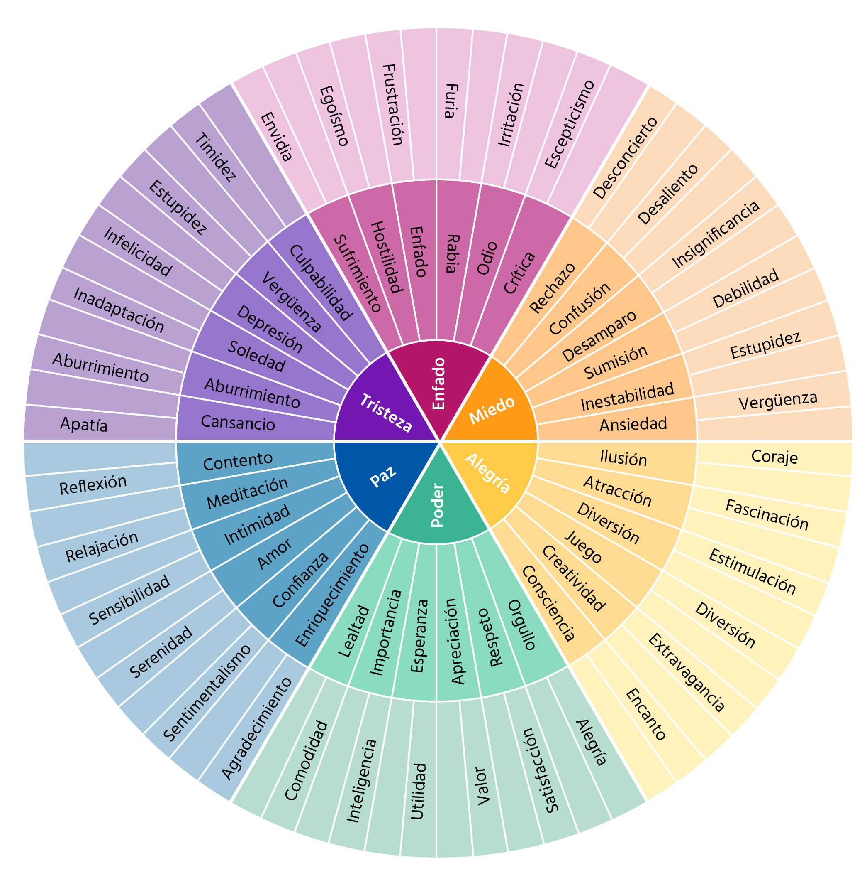
Gestión de la ira: Ejercicio 1
La rueda de las emociones
(Robert Plutchik, 1980)
Directrices:
Escoge una emoción de la rueda
Exprésala de forma no verbal para que los demás puedan reconocerla
Notes:
Instrucciones/hoja de texto sugerido 11
Este es un ejemplo de uno de los ejercicios del taller de Gestión de la ira. Existen muchas opciones muy fáciles de aplicar con los jóvenes. Mi sugerencia es experimentar primero con el ejercicio y después comentar los objetivos
@Formador: Dura entre 20-30 min (dependiendo de la cantidad de participantes)
Reparte la rueda de papel.
Esta opción pide a los asistentes (que quieran participar) que escojan una emoción y la expresen frente al grupo. Los otros tienen que adivinar que emoción es.
Nota: a algunas personas les resulta difícil, cree un entorno seguro e intente animarlas, pero también permita que la gente opte por no hacerlo
Nota: para los grupos de edad menores de 14 años, se utilizará una versión más sencilla de la rueda de las emociones.

Slide 13
Gestión de la ira: Ejercicio 1
La rueda de las emociones
objectivo
instrucciones
audiencia
duración
Notes:
Instrucciones/hoja de texto sugerido 12
Este ejercicio se llama La rueda de las emociones
Pregunta a los participantes: ¿Qué piensas de la idea detrás de este ejercicio?
Cada laboratorio viene con un manual que describe el objetivo, el público meta y la duración de cada ejercicio.
También se dan instrucciones sobre la ejecución y los materiales necesarios para el ejercicio.
La rueda de las emociones
Objectivo
Tiene como objetivo hacer a los profesionales de primera línea y a los jóvenes conscientes de las emociones y la manera en la que se expresan. Mas tarde, se puede usar también para distinguir entre la ira, el dolor crónico y comportamientos inflexibles
Audiencia
Preadolescentes/adolescentes/adultos (profesionales de primera línea y jóvenes)
Duración
Esta parte del ejercicio dura 20-30 min (dependiendo del número de participantes)
Descripción
Primero se les pide a los participantes que elijan un sentimiento al azar de la rueda de las emociones y representen su expresión para que los demás la reconozcan.
Métodos de aprendizaje
Práctica extendida, modelos cognitivos a través de conversaciones con los mentores, autoaprendizaje encubierto

Slide 14
Gestión de la ira: Ejercicio 2
Lee el texto
Elige un consejo por etapa
Explica por qué
Notes:
Instrucciones/hoja de texto sugerido 13
Este es un ejemplo de uno de los ejercicios del laboratorio Gestión de la ira. Distribuye las fotocopias.
@Formador
Este ejercicio dura entre 20-25 minutos (si necesitas acortar el programa puedes saltarte este ejercicio y solo enseñarlo)
Paso 1: Lee el texto
Paso 3: Escoge 1 consejo útil de cada etapa (antes - durante - después de una rabieta)
Paso 3: Indica por qué te atrae

Slide 15
Gestión de la ira: Ejercicio 2
¡Elabora un plan!
objectivo
instrucciones
audiencia
duración
Notes:
Instrucciones/hoja de texto sugerido 14
Este ejercicio se llama ¡Elabora un plan!
Cada taller viene con un manual que describe el objetivo, el público meta y la duración de cada ejercicio. También se dan instrucciones sobre la ejecución y los materiales necesarios para el ejercicio.
Elabora un plan
Objectivo
El objetivo es aprender a ayudar a contener y dirigir los problemas de gestión de la ira aprendiendo cómo puede controlarse la ira pensando en una estrategia antes
Audienceia
Preadolescentes/adolescentes/adultos (profesionales de primera línea y jóvenes)
Duración
Esta parte del ejercicio dura 20-25 minutos
Descripción
Se piden a los participantes que lean el siguiente texto y elijan un consejo de cada etapa con relación a su aplicabilidad y su uso. Las actividades deben dividirse en momentos antes, durante y después de un brote de ira.
Después, deben presentar los resultados Paso 1: Lee el texto
Paso 3: Escoge 1 consejo útil de cada etapa (antes - durante - después de una rabieta)
Paso 3: Indica por qué te atrae
Método de aprendizaje
Lectura de comprensión y discusión guiada

Slide 16
Experiencia personal de discriminación
Problemas en casa
Confrontación con la muerte
Confrontación con la propaganda
Parte de un grupo radical
Injusticia contra el grupo
Llamadas a la acción
Política gubernamental
Guerra contra el grupo
Notes:
Instrucciones/hoja de texto sugerido 15
Para el siguiente tema volvemos al factor modelo de factor desencadenante que describe varios componentes de la radicalización.
Ahora nos centraremos en dos temas que están interconectados y relacionados con la forma en la que la gente reacciona a los desencadenantes. Identidad y narrativas
Identidad
Experiencia personal de discriminación
Confrontación con la propaganda
Las experiencias personales y la propaganda se alimentan de las narrativas que tenemos de nosotros mismos y de otros.
Veremos que las narrativas y la identidad se puede convertir en una vulnerabilidad ante la radicalización, pero también pueden ser factores positivos

Slide 17
Terapia narrativa
Fuente: www.partyzonnebrillen.nl
Identidad
¿Cómo me veo?
¿Quién soy para los demás?
¿Quién soy? ¿Qué quiero en la vida?
Interacción continua entre la disposición y las experiencias
Marco de la realidad
Notes:
Instrucciones/hoja de texto sugerido 16
Pero, ¿qué son las narrativas? ¿Qué es la identidad? Y, ¿cómo se relaci?
Identidad: la sensación de ser una persona única e internamente coherente a pesar de todos los cambios en relación con los demás. (un constructo)
El desarrollo de la propia identidad se produce a lo largo de las preguntas centrales que aparecen en la hoja. Las respuestas a estas preguntas son el resultado de la interacción entre la personalidad de uno con un determinado marco de referencia y sus experiencias. Por lo tanto, la forma de interpretar las experiencias está condicionada por las creencias actuales.
Antecedentes para el formador https://jia.sipa.columbia.edu/online-articles/understanding-radicalization-through-lens-%E2%80%98identity-vulnerability%E2%80%99
Erikson (1968): la tarea de desarrollo primordial de la adolescencia es desarrollar su propia identidad. Reasesoramiento y descubrimiento de las posibilidades y limitaciones.
El proceso de desarrollo es una interacción a largo plazo entre los factores de predisposición y los del entorno.
La pedagogía y la psicología siguen el curso teórico de Erikson quien distinguió ocho etapas en la vida humana. En cada etapa de la vida, las personas se enfrentan a una crisis psicosocial que debe ser resuelta. El resultado de estas crisis influencia su personalidad. En la quinta etapa de la vida, el periodo de la adolescencia, las tareas más importantes son formar una identidad y una imagen estable de sí mismo. Es esta etapa (12-18 años), los jóvenes desarrollan una imagen de sí mismos en comparación con otras personas. Cuando el proceso tiene éxito, se forma una identidad estable al final de esta etapa. cuando el proceso no tiene éxito, se puede producir una confusión de roles y surgir una crisis de identidad. Con esta teoría, la «identidad» se trata desde un punto de vista psicológico.
Así que durante la adolescencia los jóvenes se preguntan a sí mismos “¿Quién soy?” y “¿En qué quiero convertirme?”. Para responder a estas preguntas, normalmente se exploran diferentes alternativas identitarias. Como por ejemplo hacer nuevos amigos, adoptar un estilo de vestir diferente o incluso mostrando comportamientos arriesgados.
La búsqueda de nuestra identidad puede darse a través de la música, la ropa, los amigos, la escuela, el trabajo, los pasatiempos, los deportes, la cultura, las normas y los valores, la fe, las creencias en otros temas, las habilidades, los coches, los peinados, y cualquier otra cosa que te interese. Lo más importante es que los jóvenes se rodeen de amigos durante este periodo. Si te adentras en territorio extraño, te sientes mucho más seguro rodeado de amigos. Los amigos son a menudo uno de los puntos de partida de la búsqueda de nuestra identidad y consultar constantemente con ellos aporta las bases para explorar lo que se adapta o no a ti. Normalmente tienen la misma edad, el mismo nivel educativo y el mismo origen étnico y social. Nos sentimos atraídos por personas que se nos parecen.
El individuo usa las narrativas para darle sentido al mundo. El proceso de desarrollo de la identidad representa el vínculo entre el ser y la sociedad.
Las narrativas que nos atraen pueden cambiar con el paso del tiempo. No hay identidad sin una historia. Siempre necesitamos al lenguaje para dar forma a nuestra identidad y las historias que creemos nos influencian

Slide 18
Terapia narrativa
¿Qué es una narrativa?
Las historias que nos contamos a nosotros mismos y a los demás
En 1948, una nación emergió de las cenizas del Holocausto. Las costas arenosas, la tierra fértil y la belleza montañosa de su patria original volvieron a darles la bienvenida. Para ellos, había por fin un faro de luz al final de la más oscura de las noches.
En 1948, un pueblo pacífico sufrió una prolífica tragedia con la ruptura de su patria. Habiendo acogido con los brazos abiertos a las víctimas de una terrible tragedia en una tierra lejana a un lugar donde personas de múltiples credos vivían en armonía social, compartieron su tierra y sus alimentos, sólo para ser asaltados en un violento ataque.
Fuente: Hammack, 2014
Notes:
Instrucciones/hoja de texto sugerido 17
¿Qué es una narrativa desde el punto de vista sociológico y psicológico?
Por narrativas entendemos las historias, cortas o largas, que oímos en nuestro entorno mientras crecemos. Las historias contienen a menudo instrucciones implícitas sobre cómo comportarse dentro de cierto contexto. En un sentido neutral, las narrativas nos indican como actuar dentro del grupo donde estás creciendo.
Desde narrativas culturales comunes hasta historias de la vida personal; plagadas de dichos, imágenes, retroalimentación y reglas implícitas o explicitas. Es una manera en la que los individuos y los grupos dan sentido a los eventos y las acciones que pasan en su vida
Como, por ejemplo, la memoria histórica de los israelíes y los palestinos, pueden entenderse como “narrativas comunes” de la identidad nacional. Dos visiones, dos marcos de referencia, dos significados para la historia.
(Ejemplo alternativo: Make America Great Again vs Black Lives Matter)
@Formador, para acceder a más antecedentes:
Narrative and the Cultural Psychology of Identity Phillip L. Hammack University of California, Santa Cruz, 2008
@Formador
Para muchas personas, las narrativas son un concepto complejo. Al final de la explicación (diapositivas 18-25) la enseñanza clave debe ser:
Las que les contamos a los demás y las que nos contamos a nosotros mismos y a otros para explicar y motivar nuestras elecciones, nuestras reacciones y nuestro pasado, presente y futuro.
Las identidades colectivas también se forman con historias.
No hay identidades fijas, puesto que la identidad, como cualquier otra característica específica del ser humano está siempre en proceso de cambio.
Uno de los principios terapéuticos básicos de la terapia narrativa es que encontramos significado y regeneración contando historias. (Courtney, 2017)
Las historias forman a menudo la base de las relaciones de poder. Las narrativas dominantes tienen como objetivo permitir a un grupo en particular mantener una posición dominante en una comunidad o sociedad. Las narrativas marginales ayudan a mantener a otros grupos en una posición subordinada. No hace falta decir que el uso de estas narrativas depende del contexto y es parte del sistema que mantenemos juntos como sociedad.

Slide 19
Terapia narrativa
Cultura y
Contexto amplio
Identidad interna
Identidad externa
Notes:
Instrucciones/hoja de texto sugerido 18
Así que todas estas historias alimentan nuestras identidades, porque tenemos más de una identidad, tanto interna como externamente.
Internamente tenemos nuestra propia identidad personal, la manera en la que nos vemos, las historias que recordamos. Las identidades que otras personas proyectan sobre nosotros, sus historias sobre nosotros, tanto como individuos como parte de ciertos grupos, forma nuestras identidades externas. Algunas de estas historias se solapan, otras no.
@Formador: Antecedentes para formar tu propia explicación de este tema para los participantes
Las narrativas se han tenido en cuenta en, por ejemplo, estudios sociológicos, psicológicos, de cultura antropológica, etc. como una estrategia básica de la formación y reestructuración de la identidad. Es decir, la identidad se forma a través de narrativas. Aquellas que nos contamos a nosotros mismos y a otros para explicar y dar motivo a nuestras elecciones, nuestras reacciones y nuestro pasado, presente y futuro. Nuestra narrativa personal se construye y reconstruye a lo largo de nuestra vida y se nutre de nuestra interacción social y nuestra practica social.
Los individuos son tanto contenedores de identidades que otra gente proyecta sobre ellos a través de las historias como distribuidores de identidades que ellos proyectan al mundo a través de sus propias historias.
La relación entre una narrativa “común” y una narrativa personal de la identidad aporta acceso directo al proceso de la reproducción social y el cambio. El concepto de narrativa común (veánse Bamberg, 2004; Thorne, 2004; Thorne & McLean, 2003) consiste en nociones de un “discurso dominante”. Conforme los individuos comienzan a construir narrativas personales de identidad que anclan el contexto cognitivo y social a través del que desarrollan, se implican en las narrativas comunes de identidad
Los jóvenes definen y redefinen la identidad en relación con los demás. El ambiente cultural es por tanto importante. Es donde tiene lugar las interacciones sociales y se definen las identidades. A partir de la infancia, a los jóvenes se les enseña las normas, normas, valores y comportamientos que son comunes dentro de la «cultura» en la que crecen. Aprende la posición social de ciertos subgrupos y reglas de conducta sobre cómo comportarse frente a ciertos individuos. Estas clasificaciones sociales se convierten en «normales» para los jóvenes y les aportan una serie de formar de maneras de pensar, sentir y comportarse evidentes. Las clasificaciones y las interpretaciones no son estáticas. Difieren de una cultura a otra y pueden cambiar con el tiempo
Kósa, E. (2005). ‘Mass media and identity development in adolescence’. In Fülöp, M. en Ross, A. (red)., Growing up in Europe today. Developing identities among adolescents. Stoke on Trent/ Sterling: Trentham Books, p. 121- 137.
Las personas tienen múltiples identidades: marido, británico, jugador de fútbol, panadero, mujer, hermana, turco, pintor socialista. Cada una de estas identidades incluye normal, valores, prejuicios, elecciones…
Tenemos nuestra propia percepción de quienes somos, pero también está la identidad que ven los demás
Si son identidades en conflicto/competición la radicalización puede darse. Si las normas morales y sociales de dos identidades en conflicto no coinciden, se crea tensión (a veces se da una disonancia cognitiva). La identidad que está bajo más presión se refuerza.
Experimentar amenazas hacia tu identidad, o inseguridad existencial con respecto a la identidad, influencia definitivamente el proceso de regeneración social (véanse Giddens, 1991; Kinnvall, 2004; Pettigrew, 2003). Preocuparse por la posible pérdida de la identidad colectiva, que es común entre muchos grupos que están marginados o desempoderados dentro de una estructura social particular, motiva en gran medida una conexión entre las narrativas de identidad comunes y personales (Hammack, 2008)
Los ejercicios ayudan con este problema (externalizar el problema, descomponerlo, mirar al pasado para saber si eres capaz de enfrentarte a la situación)
Escoge una narrativa positiva cuando otra la amenace

Slide 20
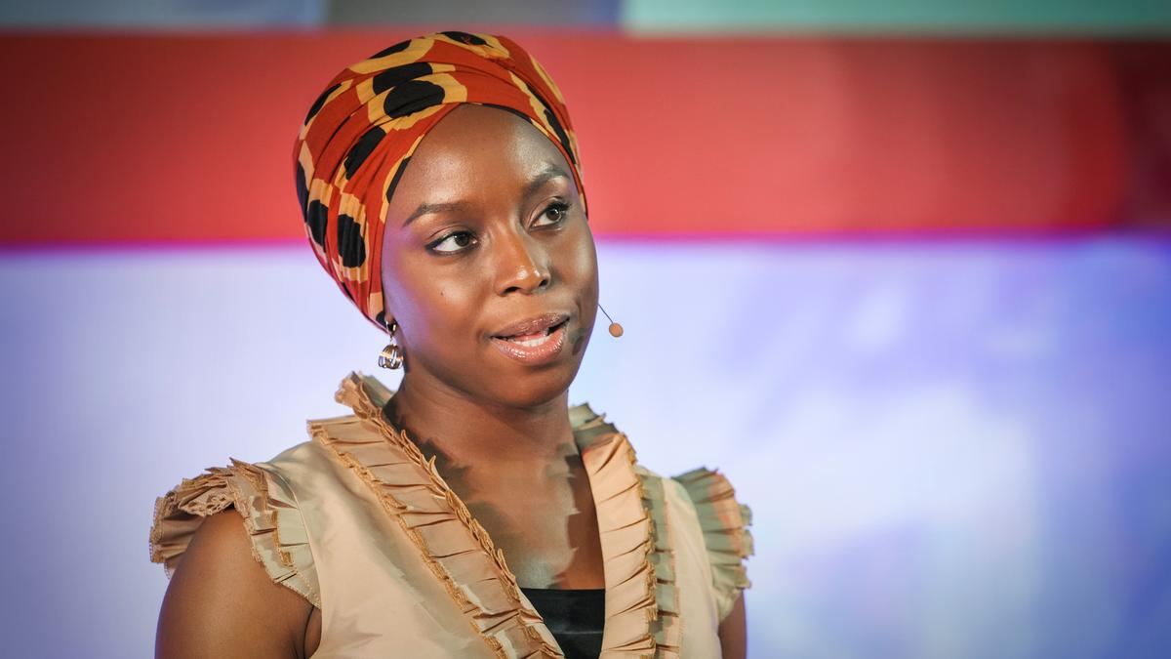
Terapia narrativa: Ejercicio
¿Cómo influyen las narrativas en la identidad?
Piensa en ejemplos de historias negativas en relación con la radicalización
¿Cómo se pueden utilizar las historias de forma positiva?
Chimamanda Adichie
Notes:
Instrucciones/hoja de texto sugerido 19
Este es un ejemplo de uno de los ejercicios en el taller de Terapia narrativa.
https://www.ted.com/talks/chimamanda_ngozi_adichie_the_danger_of_a_single_story#t-547447 (9.40 minutos) Haz clic en la imagen
Pide a los participantes que comenten lo que les ha sorprendido, y qué han aprendido de este vídeo. ¿Cómo influyen las historias en la identidad?
Comentad en parejas ejemplos de narrativas que pueden tener un efecto positivo o negativo en la radicalización
¿Cómo podrías usar las historias de manera positiva?
Ejercicio nº. 3 Identifica el problema que la terapia narrative puede resolver
Se pide a los participantes que vean la TedTalk de Chimamanda Adichie y que comenten con el grupo las funciones terapéuticas de una historia. La relación entre la exposición a una sola historia y el surgimiento de la polarización, el extremismo, el tribalismo, el nacionalismo, etc. se entiende tanto como un riesgo como una estrategia de respuesta.
Consejos para los formadores para señalar durante la discusión:
La terapia narrativa se basa en la idea de que la realidad es subjetiva, múltiple y fluida.
Si construimos significado a través del lenguaje dentro de las comunidades y lo mantenemos a través de las historias, la manera en la que formamos la historia se convierte en un elemento muy importante en la formación de nuestra identidad y en nuestro poder de autorregulación;
Aun así, el estudio de la terapia narrativa es en fase embrionaria.
Existen muy pocos estudios que aporten “buenas” evidencias de la efectividad de la terapia narrativa dentro de las tradiciones de los estudios de resultados terapéuticos». (Wallis, Burns, & Capdevila, 2011, p. 488);
Aparte de los psicólogos que ofrecen terapia, los profesores, los formadores, los asesores o los orientadores educativos se pueden beneficiar mucho de la integración del enfoque terapéutico con respecto a las narrativas en su trabajo.
La terapia narrativa puede ayudar a: discernir si una historia se convierte en tóxica para nuestra identidad (como por ejemplo las narrativas de género, de orientación sexual, de discapacidad, de etnia...); si es necesario desbancar un tabú que dicta quién puede contar una historia (como por ejemplo quien interpreta los preceptos religiosos, los valores de la comunidad, etc.); si nos encontramos en un conflicto entre múltiples identidades; si nos sentimos desbordados y desempoderados, etc.

Slide 21
Terapia narrativa: Ejercicio
Identifica el problema
objectivo
instrucciones
audiencia
duración
Notes:
Instrucciones/hoja de texto sugerido 20
Este ejercicio se llama Identifica el problema
Pregunta a los participantes: ¿Qué piensas de la idea detrás de este ejercicio?
El objetivo es identificar los problemas individuales y colectivos que trata la terapia narrativa
Cada laboratorio viene con un manual que describe el objetivo, el público meta y la duración de cada ejercicio. También se dan instrucciones sobre la ejecución y los materiales necesarios para el ejercicio.
Identifica el problema que la terapia narrative puede resolver
Objectivo
“Identificar los problemas individuales y colectivos que trata la terapia narrativa”
Audienceia
16+/adultos
Duración
20-30 min
Descripción
Se pide a los participantes que vean la TedTalk de Chimamanda Adichie y que comenten con el grupo las funciones terapéuticas de una historia. La relación entre la exposición a una sola historia y el surgimiento de la polarización, el extremismo, el tribalismo, el nacionalismo, etc. se entiende tanto como un riesgo como una estrategia de respuesta.
Método de aprendizaje
Demostración del aprendizaje experiencial y discusión guiada

Slide 22
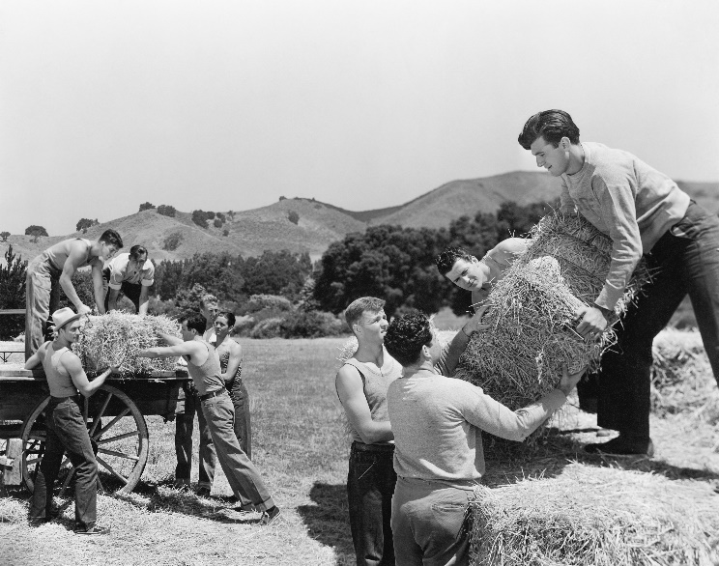
Terapia narrativa: Ejercicio
Narrativas
para entender el mundo
para saber como comportarse
culturalmente instructivo
Fuente: www.shutterstock.com
“El trabajo duro y la autosuficiencia son nuestras virtudes”
Notes:
Instrucciones/hoja de texto sugerido 21
Las narrativas tienen una función positiva o neutra porque nos ayudan a comprender el mundo y saber que hacer en ciertos contextos. Esto nos aporta respeto y apreciación dentro de nuestra (sub)cultura.

Slide 23
Terapia narrativa: Ejercicio
Narratives
para entender el mundo
para saber como comportarse
culturalmente instructivo
Las narrativas también pueden ser
factores de empuje para la radicalización
factores de atracción para la radicalización
Notes:
Instrucciones/hoja de texto sugerido 22
Algunas narrativas son empodoras, otras excluyen, deshumanizan o llaman al odio. Y estas se pueden convertir en factores de empuje o de atracción de la radicalización
@Formador, antecedentes del D3.2.4
Los estudios científicos sobre los factores de la radicalización mencionan las identidades inestables o en conflicto entre los factores de atracción más frecuentes: un sentido de identidad descrito como «una búsqueda de significado» (Kruglanski 2014), “búsqueda de la identidad que aporte un sentido de pertenencia, valía y propósito” (Dalgaard-Nielsen 2008b), realización personal (Silverman 2017), falta de autoestima (R. &. Borum 2017) (Chassman 2016) (Christmann 2012) (Dawson 2017) (Lindekilde 2016) (Senzai 2015), frustración individual e insulto (Larry E. Beutler, Psychology of terrorism 2007), factores sociocognitivos como la toma de riesgos y el contacto social reducido (M. &. Taylor 2006), victimización personal (C. &. McCauley 2011), desplazamiento de la agresividad (Moghaddam 2005), están todos relacionados con un sentido de la identidad conflictivo y disfuncional.

Slide 24
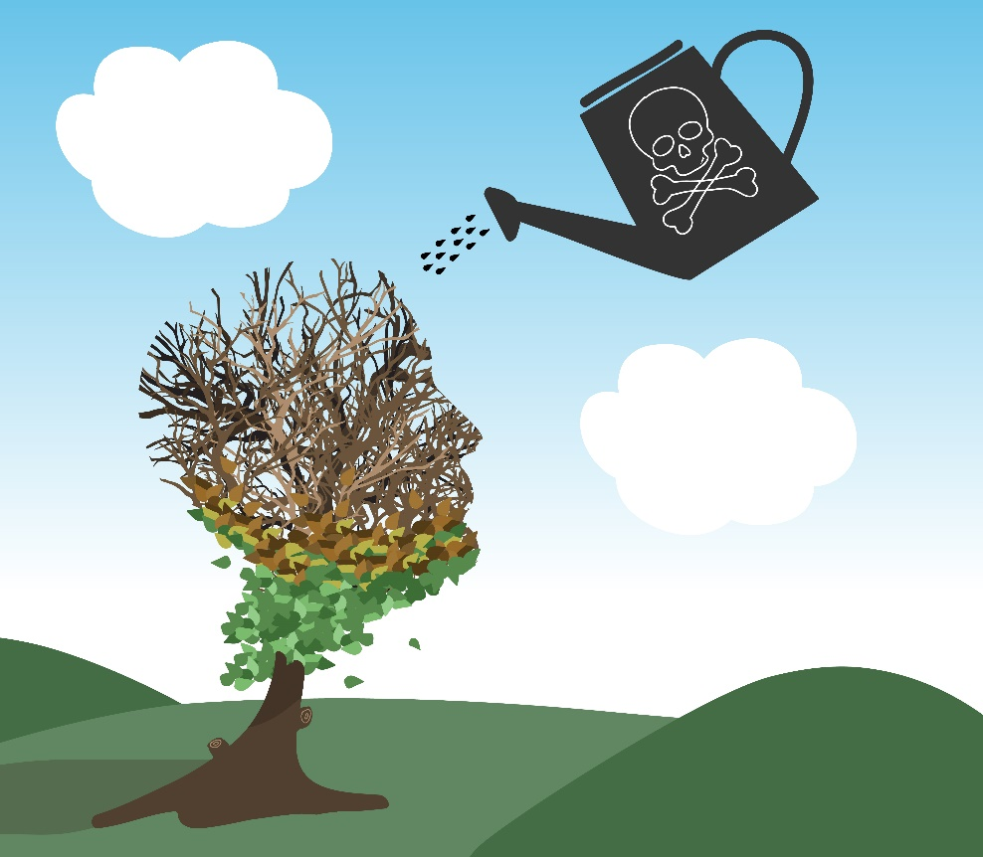
Narrativas tóxicas
evocan
Miedo
Rechazo
Odio
Notes:
Instrucciones/hoja de texto sugerido 23
Una narrativa tóxica que evoca mayormente miedo, rechazo o incluso odio llevan al conflicto o a narrativas disfuncionales sobre uno mismo o los demás
Cualquier historia que desempodera al individuo, lo reduce a una serie de valores reducida y estimula emociones negativas va a tener un efecto negativo.
Fuente de la imagen: https://www.insightswb.com/wp-content/uploads/2017/01/plant.jpg

Slide 25
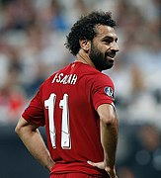
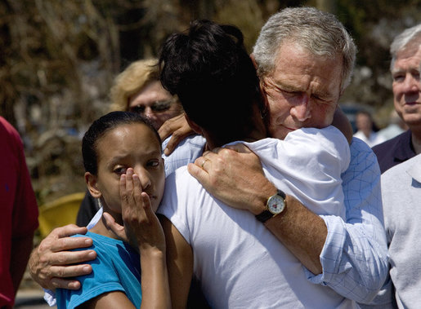
Narrativas
Sadiq Khan
Autor de la imagen: Shayan Barjesteh van Waalwijk van Doorn vía commons.wikimedia.org/
REAL MEN DON’T CRY
INGLÉS
FEMENINA
MUSULMAN
GAY
Serena Williams
Autor de la imagen: Hanson K Joseph vía commons.wikimedia.org
Mohamed Salah
Autor de la imagen: Fars News Agency vía commons.wikimedia.org
George Bush
Autor de la imagen: Eric Draper
Trevante Rhodes hablando en la San Diego Comic Con International 2018
Image credit: Gage Skidmore vía commons.wikimedia.org
Notes:
Instrucciones/hoja de texto sugerido 24
https://medium.com/@robertocarlosgarcia/men-dont-cry-on-toxic-masculinity-6e7917c8a44e
Otro ejemplo de las instrucciones implícitas son las siguientes imágenes.
A menudo dan una imagen y una opinión sobre ciertos grupos y subculturas tales como el género, la orientación sexual, culturas
Haz clic
¿Es George Bush un hombre?
¿Puede ser Sadiq Khan ser británico?
¿Las mujeres pueden tener músculos?
¿No era musulmán?
¿No puede ser gay?
@Formador: antecedentes de las imágenes
El entonces presidente George W. Bush llora durante la ceremonia de entrega de la Medalla de Honor a título póstumo al suboficial de los SEAL Michael Monsoor.
Sadiq Khan es un británico con descendencia pakistaní, político, abogado y alcalde de Londres desde 2016
El alcalde de Londres, Sadiq Khan, se dirige a los partidarios del movimiento “Britain Stronger In Europe” en el oeste de Londres el 30 de mayo.
Serena Williams es una tenista profesional estadounidense, que ha ganado 23 Grand Slams. A menudo se la critica por estar musculada y no ser lo suficientemente femenina. Serena Williams reacciona tras derrotar a Bethanie Mattek-Sands durante su partido de tercera ronda de individuales femeninos del US Open 2015.
Mohamed Salah es un futbolista profesional egipcio que juega para el Liverpool F.C. Es musulmán. Salah, fichaje récord del club procedente de la Roma este verano, celebra tras marcar para su nuevo equipo del Liverpool a los 20 minutos.
El actor Trevante Rhodes representa a Chiron, un hombre afroamericano que crece en el duro mundo de gueto es una película hermosa sobre la identidad, las narrativas y las elecciones. Trevante Rhodes interpreta a un gay afroamericano en ‘Moonlight’ (2016)

Slide 26
Taller de terapia narrativa
Quién
Profesionales de primera línea
Qué
Concepto de radicalización
Cómo
Conocimientos
Resultado
Reconocer las señales
Afrontar narrativas disfuncionales
Habilidades prácticas
Ejercicios y simulaciones
Notes:
Instrucciones/hoja de texto sugerido 25
¿Cómo pueden ayudar los profesionales a los jóvenes a enfrentarse a las narrativas tóxicas? El taller que se ofrece en este proyecto busca apoyarles a hacerlo.
Está dirigido a los profesionales de primera línea como los profesores, los trabajadores sociales, los policías, los mentores, los psicólogos, etc.
‘Taller de terapia narrativa’ propone un marco y un escenario, y una serie de ejercicios y simulaciones detallados que pueden ayudar a los participantes a entender el papel que desempeñan las narrativas en la formación de nuestra identidad, la manera en la que pueden identificar narrativas disfuncionales o tóxicas y por último, pero no menos importante, la manera en la que pueden usar las narrativas para emplear prácticas de intervención psicoeducativa en su rutina profesional diaria. Contiene una serie de ejercicios que, si se combinan, pueden ayudar a los profesionales de primera línea a usar estrategias de terapia narrativa y técnicas para alejar a los jóvenes de una imagen negativa de sí mismo y de los demás. También ofrece soluciones para introducir maneras positivas y empoderantes de autoexpresión y autoafirmación entre los jóvenes. Las técnicas que se describen se inspiran del trabajo de los terapeutas que emplean la terapia narrativa para tratar las fobias, la ansiedad, la depresión, la esquizofrenia, etc.
From D3.2.4
El laboratorio propone técnicas que ayudan a enseñar a los jóvenes a responder ante los estímulos negativos y las narrativas tóxicas en situaciones concretas. Equipa a los profesionales implicados en la interacción con los jóvenes con soluciones para animarlos a controlar el comportamiento para reestructurar su identidad y la imagen de sí mismos, empoderando las elecciones propias y positivas. El objetivo es enseñar a los profesionales de primera línea a tratar a los jóvenes vulnerables a la radicalización respondiendo a sus necesidades de maneras no destructivas y hacerles resilientes ante los conflictos al mismo tiempo que adoptan un sentido de valor personal.
Para obtener información más detallada recomiendo el Manual para formadores del taller de Terapia narrativa (muéstrales donde pueden encontrarlo o regala una versión impresa)
Ahora nos centraremos en un ejemplo de un posible ejercicio del laboratorio

Slide 27
Terapia narrativa: Ejercicio 2
¿Qué te ha llamado la atención?
Forma grupos de 3, 4 ó 5
Reflexiona sobre el significado
Elige un fromulario
Comparte tu historia con el grupo
¿Quién soy?
Notes:
Instrucciones/hoja de texto sugerido 26
Este es un ejemplo de uno de los ejercicios en el taller de Terapia narrativa
Forma grupos de 3, 4 ó 5.
Déjales elegir si quieren usar el caso de 12-16 años o el de mayores de 16
Responde a la pregunta “¿Quién soy?” usando el caso 2 ó 3. Se consciente de que hay un caso para niños más pequeños
Discusión grupal: reflexiona sobre el valor de la historia personal, su tono positivo / negativo, como se realizó la selección de eventos relatados, y qué tipo de filtros culturales aplicamos
Emplea dos minutos para comentar: Qué te sorprende del ejercicio / el formador recoge las respuestas posibles en una pizarra.

Slide 28
Terapia narrativa: Ejercicio 2
¿Quién soy?
objective
instructions
target audience
duration
Notes:
Instrucciones/hoja de texto sugerido 27
El ejercicio se llama ¿Quién soy?
Pregunta a los participantes: ¿Qué piensas de la idea detrás de este ejercicio?
El objetivo es dejar a los participantes experimenten su propia narrativa y las influencias que la formaron, también para un escáner preliminar de las creencias y el conocimiento sobre las narrativas desde el punto de vista de las ciencias sociales de los participantes
Cada laboratorio viene con un manual que describe el objetivo, el público meta y la duración de cada ejercicio. También se dan instrucciones sobre la ejecución y los materiales necesarios para el ejercicio.
¿Quién soy?
Objectivo
Dejar que los participantes experimenten su propia narrativa y las influencias que la forman
Audienceia
Cualquiera (si se adapta a su nivel de comprensión)
Se reparten tres fotocopias diferentes en este ejercicio: principiante (recomendado para 6-12 años), intermedio (recomendado para 12-16 años), y avanzado (recomendado para mayores de 16 y adultos)
Duración
45 minutos
Descripción
Paso 1: Forma grupos de 3, 4 ó 5 Déjales escoger si quieren usar el caso de 12-16 años o de mayores de 16
Responde a las preguntas “¿Quién soy?” usando el caso 2 ó 3. Se consciente de que hay un caso para niños más pequeños
Discusión grupal: reflexiona sobre el valor de la historia personal, su tono positivo / negativo, como se realizó la selección de eventos relatados, y qué tipo de filtros culturales aplicamos.
Emplea dos minutos para comentar: Qué te sorprende del ejercicio / el formador recoge las respuestas posibles en una pizarra.
Método de aprendizaje
Demostración del aprendizaje experiencial y discusión guiada

Slide 29
Debate y simulación
Conocimiento
Pensamiento crítico
Res
i l ience
Habilidades
Comunicación
Valores
Cooperación y empatía
Actitudes
(Auto)reflexión
Notes:
Instrucciones/hoja de texto sugerido 28
El siguiente taller es sobre la habilidad de entablar una conversación o debate de manera constructiva.
El conocimiento, las habilidades, los valores y las actitudes que se aprenden en el laboratorio dedicado a la simulación y el debate buscan facilitar la construcción de la resiliencia ante las ideologías extremas y el comportamiento violento, a través de la consolidación del pensamiento crítico, la comunicación, la cooperación, la empatía y la (auto)reflexión.
Este laboratorio no tendrá impacto si se realiza solo una vez. El laboratorio basado en el debate debe realizarse regularmente.
Del D3.2.5
Enseñar a través de la simulación y el debate sirve para desarrollar el conocimiento y las habilidades a través del modelo educativo cognitivo-conductual y el modelo de aprender haciendo. También es una forma de intervención psicoeducativa en la que el moderador del debate se comporta como un orientador que ofrece estrategias de comunicación efectiva y autoexpresión positiva para replicar mientras que promueve la tolerancia y que se juzgue con la mente abierta las opiniones contrarias de otras personas.
El conocimiento, las habilidades, los valores y las actitudes que se aprenden en el laboratorio dedicado a la simulación y el debate buscan facilitar la construcción de la resiliencia ante las ideologías extremas y el comportamiento violento, a través de la consolidación del pensamiento crítico, la comunicación, la cooperación, la empatía y la (auto)reflexión
Creemos que el debate simulado es un método de intervención psicoeducativa que tiene el potencial de aumentar la resiliencia frente a los factores de empuje y atracción de la radicalización tales como: un sentido de la identidad descrito como una «búsqueda de significado», «búsqueda de la identidad que contribuya a un sentido de pertenencia, valía y propósito», realización personal, falta de autoestima, frustración individual e insulto, los factores sociocognitivos como la toma de riesgos y contacto social reducido, la victimización personal, desplazamiento de la agresividad, que están todos relacionados con sentido de la identidad conflictivo y disfuncional.
Aunque el debate y los juegos de simulación se han usado mucho en contextos académicos como instrumentos de aprendizaje, el laboratorio no es como un debate al uso porque no pretende equipar a los participantes con el conocimiento y las habilidades necesarios para formar parte de un debate, sino para que entienda su sentido, su estructura y el contexto en el que se puede emplear, además de las limitaciones metodológicas y los cabos sueltos

Slide 30
Taller de debate y simulación
Quién
Profesionales de primera línea
Qué
Concepto de radicalización
Cómo
Conocimientos
Resultado
Reconocer las señales
Habilidades de debate
Habilidades prácticas
Ejercicios y simulaciones
Notes:
Instrucciones/hoja de texto sugerido 29
¿Cómo pueden los profesionales de primera línea ayudar a los jóvenes a desarrollar habilidades de debate? El laboratorio que se ofrece en este proyecto busca apoyarles a hacerlo.
Para acceder a información más detallada recomiendo el Manual para formadores del taller de Gestión de la ira (muestra donde puede encontrarse, o regala una versión impresa)
Ahora nos centraremos en un ejemplo de un posible ejercicio del laboratorio

Slide 31
El término medio
"El pensamiento en blanco y negro es cuando crees que tu historia es la única verdadera“
Babah Trawally
Beyond black and white thinking
Notes:
Instrucciones/hoja de texto sugerido 30
Haz clic en #Dare to be grey (atrévete a ser gris)
Uno de los objetivos subyacentes es darse cuenta de que las opiniones de blanco y negro no son las únicas, y que no tienes que «escoger un bando», sino que puedes tener opiniones «grises» y matizadas. Dare to be grey es un proyecto que busca luchar contra la polarización en línea y en la vida real a través de la amplificación de las opiniones de «el punto medio gris». Activistas, analistas de datos y trabajadores sociales se unen para combatir la polarización y el proceso de radicalización que surge de esta.
https://projectgrey.eu/
https://youtu.be/WPChHeKaurQ
CO: esta diapositiva puede aplicarse también a Pensamiento crítico

Slide 32
Debate y simulación : Ejercicio 1
Matar siempre
está mal
La afirmación es verdadera
¿Cuándo es falsa?
Comparte un ejemplo
El último que comparta un nuevo ejemplo gana
OPTION
Notes:
Instrucciones/hoja de texto sugerido 31
Este es un ejemplo de uno de los ejercicios en el taller de Debate y simulación. De nuevo, mi sugerencia es experimentar primero con el ejercicio y después comentar los objetivos
@Formador
El ejercicio dura alrededor de 40 minutos (dependiendo de la cantidad de afirmaciones y los participantes)
Paso 1: Informa a los estudiantes de que van a oír afirmaciones que son siempre verdaderas.
Paso 2: Su trabajo es pensar tantos casos/situaciones en los que la afirmación no se aplique como puedan y hacer sus propias listas.
Paso 3: Muévete por el grupo y pregunta un ejemplo cada estudiante; si un estudiante da un ejemplo que ya se ha mencionado, tiene un minuto para pensar en otro.
Paso 4: Si el estudiante no es capaz de pensar en un ejemplo, se les elimina del juego. El profesor sigue preguntado a cada estudiante por turnos hasta que solo queda un estudiante con ejemplos en su lista.
Paso 5: Al final del ejercicio, se emplean 15-20 minutos para que el grupo comente las ideas que se han expresado y que consecuencias suponen (hoy puede ser una ronda corta)
La afirmación puede ser “matar está mal”.

Slide 33
Debate y simulación: Ejercicio 1
¿Verdadero o falso?
objectivo
instrucciones
audiencia
duración
Notes:
Instrucciones/hoja de texto sugerido 32
El ejercicio se llama ¿Verdadero o falso?
Pregunta a los participantes: ¿Qué piensas de la idea detrás de este ejercicio?
Cada laboratorio viene con un manual que describe el objetivo, el público meta y la duración de cada ejercicio. También se dan instrucciones sobre la ejecución y los materiales necesarios para el ejercicio.
¿Verdadero o falso?
Objetivo
• To help improve lateral thinking skills
• Ayudar a mejorar las habilidades de pensamiento lateral
• Ayudar a mejorar las habilidades de respuesta
• Mejorar las habilidades agilidad de pensamiento
• Mejorar las habilidades de memoria
• Mejorar el vocabulario y el uso de términos
• Mejorar las habilidades de escucha
• Promover la evaluación entre iguales
Audiencia
Pre-adolescentes/adolescente/adulto
Duración
15-45 minutos (dependiendo de la cantidad de afirmaciones y lo grande que sea el grupo)
Descripción
Paso 1: Informa a los estudiantes de que van a escuchar afirmaciones que siempre son verdad
Paso 2: Pídeles que piense en todos los casos donde la afirmación no se aplica que puedan y que hagan sus propias listas.
Paso 3: muévete por el grupo y pregunta un ejemplo cada estudiante; si un estudiante da un ejemplo que ya se ha mencionado, tiene un minuto para pensar en otro.
Paso 4: Si el estudiante no es capaz de pensar en un ejemplo, se les elimina del juego. El profesor sigue preguntado a cada estudiante por turnos hasta que solo queda un estudiante con ejemplos en su lista.
Paso 5: Al final del ejercicio, se emplean 10-15 minutos para que el grupo comente las ideas que se han expresado y que consecuencias suponen (hoy puede ser una ronda corta)
Método de aprendizaje
Práctica extendida, comentario guiado, autoaprendizaje encubierto (diálogo interno del estudiante)

Slide 34
Feedback
Ejercicios
¿Cómo sé que estoy enfadado?
La rueda de las emociones
¡Elabora un plan!
Identifica el problema (Chimamanda Adichie)
¿Quién soy?
¿Verdadero o falso?
FEED
FEED
BACK
Notes:
Instrucciones/hoja de texto sugerido 33
En esta segunda sesión del TTT, presentamos tres talleres del proyecto ARMOUR, sobre Gestión de la ira, Terapia narrativa y Debate y simulación
Reparte la encuesta T2 del día 2.
Explica que los participantes pueden usar el número de los ejercicios que se muestra para añadir comentarios sobre un ejercicio específico
¿Te ayudaron a conocer los conceptos?
¿Son útiles para emplearlos con los jóvenes?
¿Cuáles usarías en tu trabajo (o en privado)?
El próximo día nos centraremos en la resolución de conflictos y la respuesta estatal como factores contribuyentes para la radicalización

Slide 35
Pregunta para la siguiente sesión
Piensa si te enfrentas a situaciones en las que puedes aplicar lo que has aprendido hasta ahora
Notes:
Instrucciones/hoja de texto sugerido 34
Para el próximo día me gustaría que...

Slide 36
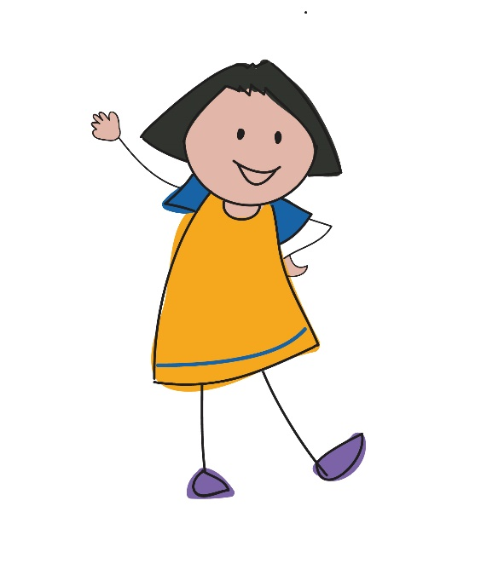
Conclusión
What was most interesting to you today?
¿Qué te ha parecido más interesante?
Notes:
Instrucciones/hoja de texto sugerido 35
@Formador: Haz una ronda y recoge los puntos destacados
La razón de esto es acabar en positivo y reforzar estos temas en particular

Slide 37
¡Gracias!

